Slide 1
МБДОУ Детский сад №37 «Искорка»
«Покормите птиц зимой»
Воспитатель: Арляпова Ю.Б. г.Междуреченск

Slide 2
Цели: уточнять и расширять представления детей о зимующих птицах нашего края, об особенностях внешнего вида, повадках птиц, приспособлении их к среде обитания, учить находить признаки сходства и различия;
-активизировать внимание, память и мышление; развивать мелкую моторику рук, вырабатывать навыки осознанного и уместного употребления слов в соответствии с контекстом высказывания, совершенствовать диалогическую речь;
-воспитывать бережное отношение к птицам; вызвать чувство сопереживания за наших пернатых друзей.

Slide 3
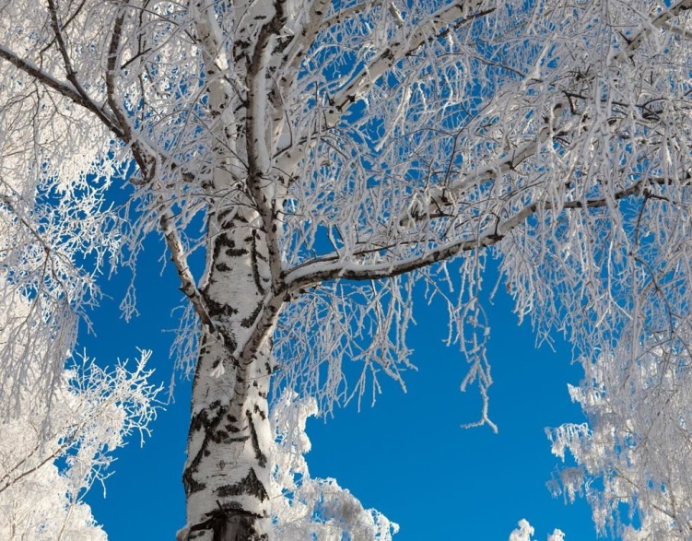
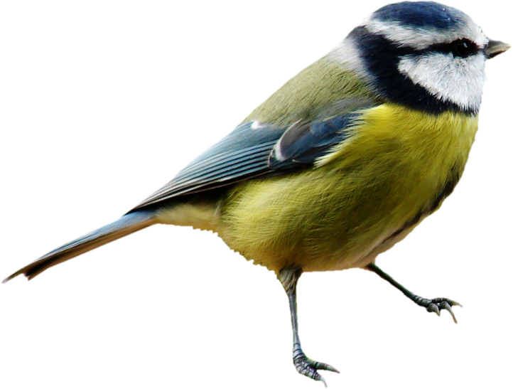
Кто красуется на ветке
В желтой праздничной жилетке?
Эта маленькая птичка,
А зовут ее…

Slide 4
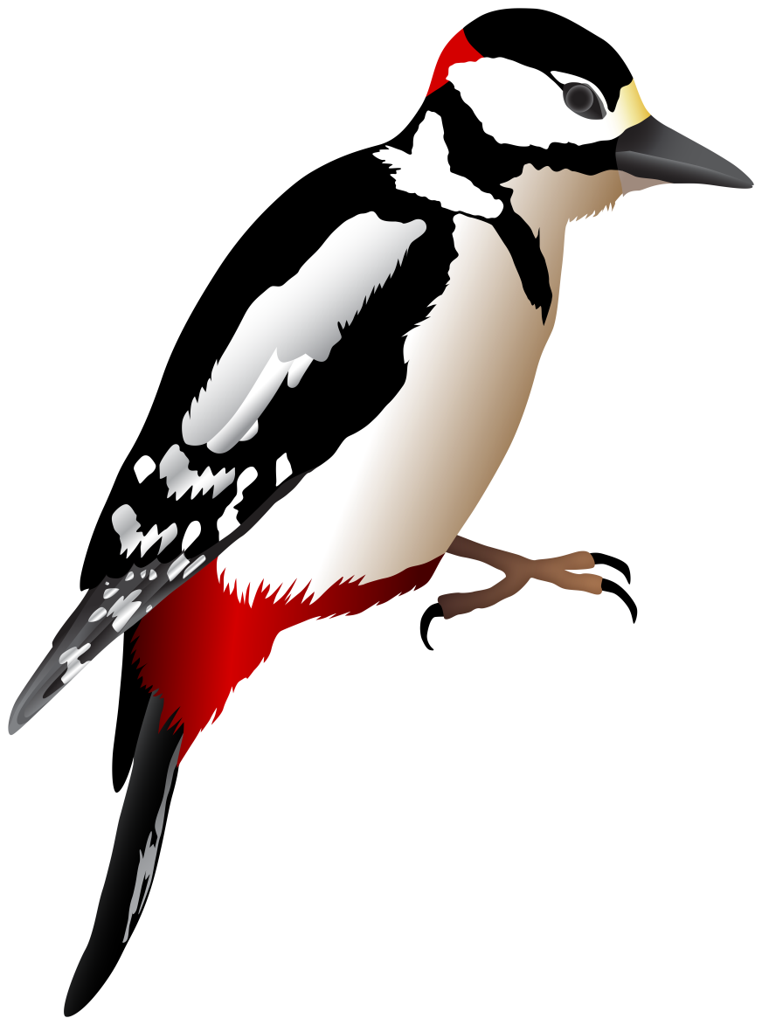
Кто в беретке ярко-красной,
В черной курточке атласной?
На меня он не глядит,
Все стучит, стучит, стучит?

Slide 5
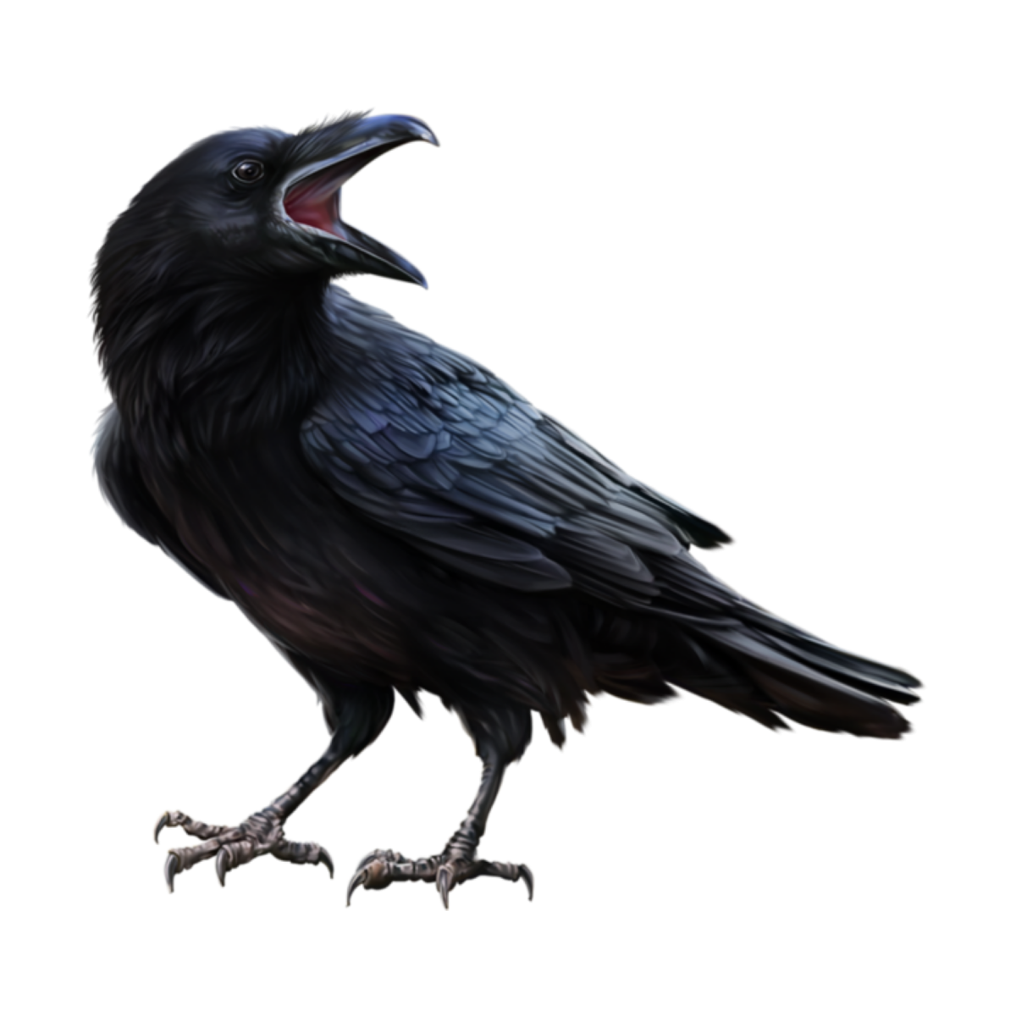
Окраской – серовата,
Повадкой – воровата,
Крикунья хриповатая –
Известная персона
Кто она?

Slide 6
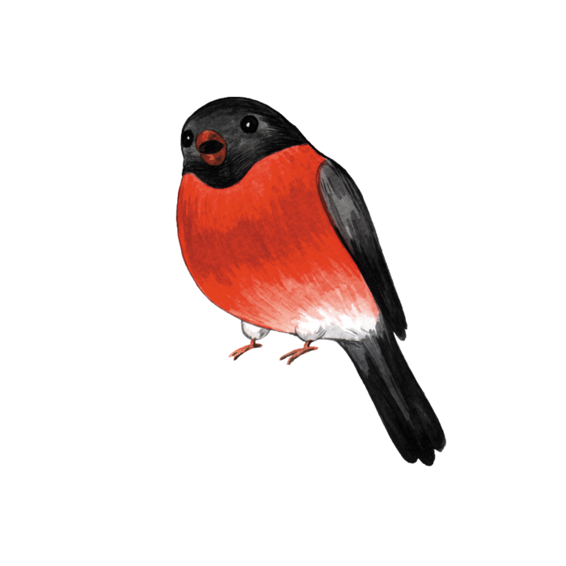
Чернокрылый, красногрудый
И зимой найдет приют:
Не боится он простуды –
С первым снегом тут как тут!

Slide 7
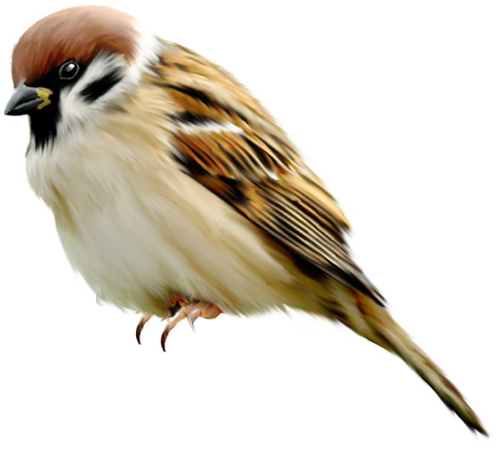
Птичка – невеличка
Ножки имеет,
Ходить не умеет.
Хочет сделать шажок –
Получается прыжок.

Slide 11
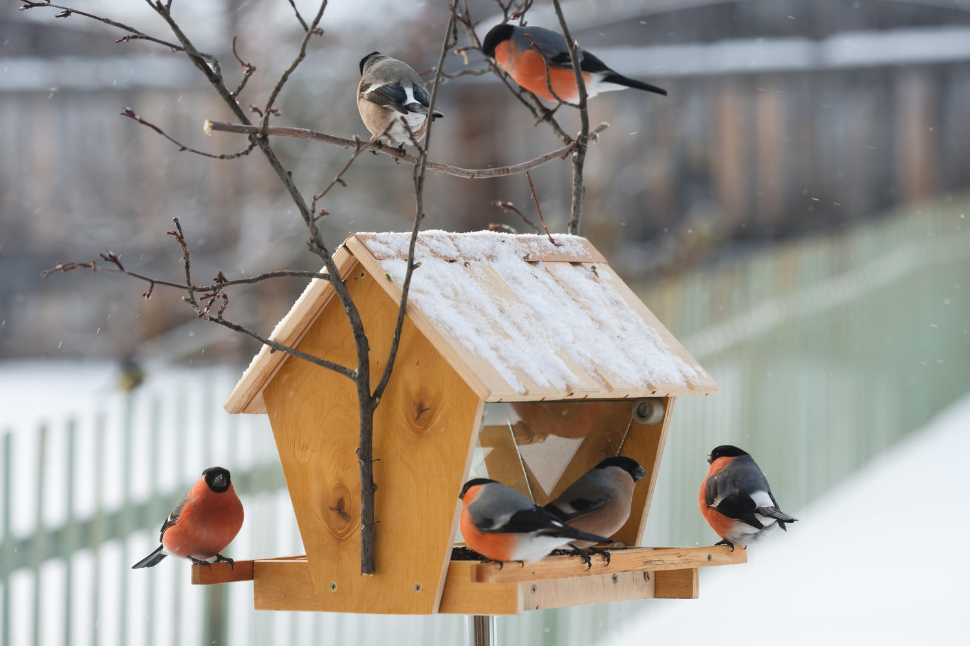

Slide 12
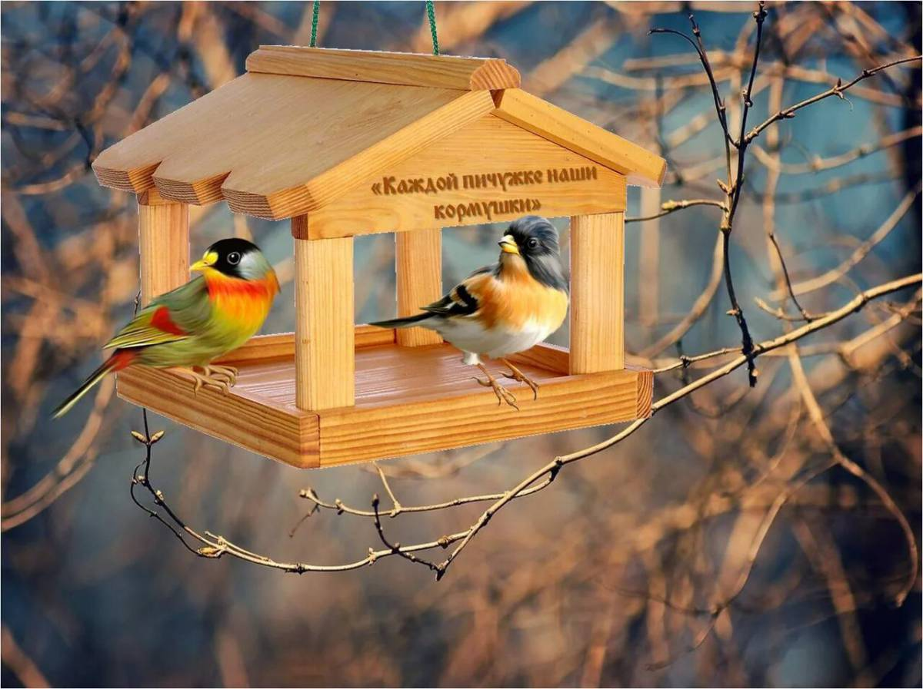
Чем можно кормить птиц?

Slide 13
